Slide 1







Slide 2



Slide 3
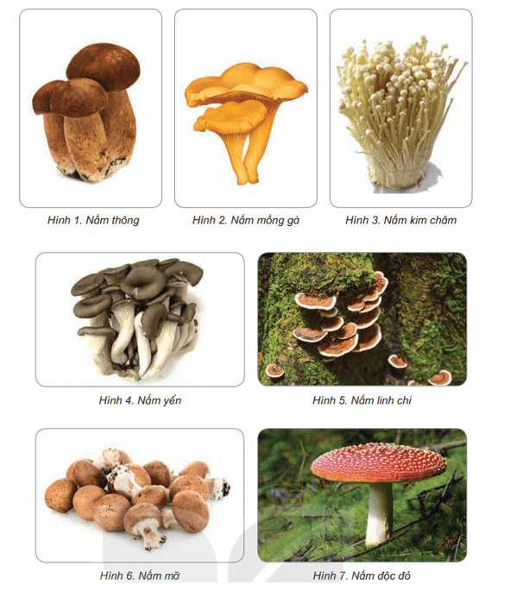
1. Quan sát từ hình 1 đến 7 về một số nấm thường gặp, mô tả hình dạng và màu sắc của chúng.

Slide 4
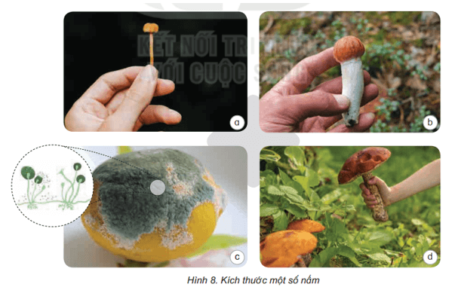
2. Quan sát hình 8 và nhận xét về kích thước của một số nấm.

Slide 5

3. Hãy nêu tên một loại nấm và chia sẻ về hình dạng, kích thước, màu sắc của nấm đó.

Slide 6




Slide 7

Trong tự nhiên, nấm có hình dạng kích thước và màu sắc khác nhau.

